Slide 1
摊还分析
Amortized Analysis
算法设计与分析

Slide 2

How large should a hash table be?
Goal: Make the table as small as possible, but large enough so that it won’t overflow (or otherwise become inefficient).
Problem: What if we don’t know the proper size in advance?
Solution: Dynamic tables.
IDEA: Whenever the table overflows, “grow” it by allocating (via malloc or new) a new, larger table. Move all items from the old table into the new one, and free the storage for the old table.

Slide 3
Example of a dynamic table
INSERT
INSERT
overflow

Slide 4
Example of a dynamic table
INSERT
INSERT
1
overflow

Slide 5
Example of a dynamic table
INSERT
INSERT
1
2

Slide 6
Example of a dynamic table
INSERT
INSERT
INSERT
1
2
overflow

Slide 7
Example of a dynamic table
INSERT
INSERT
INSERT
 | 1
 | 2
overflow

Slide 8
Example of a dynamic table
INSERT
INSERT
INSERT
 | 1
 | 2

Slide 9
Example of a dynamic table
INSERT
INSERT
INSERT
INSERT
 | 1
 | 2
 | 3
 | 4

Slide 10
Example of a dynamic table
INSERT
INSERT
INSERT
INSERT
INSERT
 | 1
 | 2
 | 3
 | 4
overflow

Slide 11
Example of a dynamic table
INSERT
INSERT
INSERT
INSERT
INSERT
 | 1
 | 2
 | 3
 | 4
overflow

Slide 12
Example of a dynamic table
INSERT
INSERT
INSERT
INSERT
INSERT
 | 1
 | 2
 | 3
 | 4

Slide 13
Example of a dynamic table
INSERT
INSERT
INSERT
INSERT
INSERT
INSERT
INSERT
 | 1
 | 2
 | 3
 | 4
 | 5
 | 6
 | 7

Slide 14
Worst-case analysis
Consider a sequence of n insertions. The worst-case time to execute one insertion is
Θ(n). Therefore, the worst-case time for n
insertions is n · Θ(n) = Θ(n²).
WRONG! In fact, the worst-case cost for
n insertions is only Θ(n) ≪ Θ(n²).
Let’s see why.

Slide 15
Ch.17 摊还分析
1985年，Robert提出一种算法效率分析方法。
我们已经学过了渐进效率分析，摊还分析与渐进效率有什么不同？
摊还分析比渐进效率分析更准确。例如，对于一个在需要增加大小的动态数组，正常的渐近分析只会认为添加一个元素的成本是O（n），因为它可能需要增长和复制所有元素到新的数组。摊还分析认为其中n / 2项不会引起数组扩张，其平均成本是O(n)/(n/2)=O（1）。

Slide 16
Ch.17 摊还分析
渐近分析是关于在大数据集上一个给定的操作的性能分析方法。摊还分析是在一个大的数据集上如何对所有的操作的效率进行平均。
摊还分析不比渐近效率差，有时会给出更好的效率估算。
如果你关心的是一个较长的工作总运行时间、摊还分析得到的效率你会更喜欢。这就是为什么在数组和哈希表中添加一个元素可能代价很大，但是均摊下来代价就很小。例如增长数组要O（n）的操作，但平摊代价是O（1）。
如果你是做实时编程（操作必须在可预见的时间内完成），平均运行速度快不重要，摊还分析就不重要。

Slide 17
摊还分析与渐进分析的区别
渐近和摊还分析之间的关键区别在于：前者是依赖于输入本身，后者则是依赖于将执行的操作序列。
渐近分析使我们能够断言，一个算法在给定一个最好的/最坏/平均情况下输入规模n的函数f(n)——其中n是输入规模；
摊销分析允许我们断言，操作个数已知的情况下，算法性能不会比函数f(n)更差——其中n操作序列的长度。

Slide 18
Ch.17 摊还分析
总体考虑效率分析问题
目标：某些单个操作代价太高，但整体平均代价低。
准确估计分析最差情形(worst case )的计算复杂度上界，平摊每个操作的平均代价

Slide 19
Ch.17 摊还分析
与平均情况分析的区别
  摊还分析不涉及到概率，保证其平摊性能是每个操作在最坏情况下具有的平均性能
三种摊还分析技术
  合计法、聚合方法（aggregate）
  核算法、会计法（accounting）
  势能法（potential）

Slide 20
17.1 聚合法/合计法
计算对所有的n个操作序列在最坏情况下的总时间为T(n)。因此，最坏情况下每个操作的平摊代价为T(n)/n
注意
  所有操作都赋予相同的平摊代价，即使这些操作不相同。
  各操作的平摊代价相同

Slide 21
Tighter analysis
Let c_{i} = the cost of the i th insertion
i
1 otherwise.
if i – 1 is an exact power of 2,
=
 | i | 1 | 2 | 3 | 4 | 5 | 6 | 7 | 8 | 9 | 10
 | size_{i} | 1 | 2 | 4 | 4 | 8 | 8 | 8 | 8 | 16 | 16
 | c_{i} | 1 | 2 | 3 | 1 | 5 | 1 | 1 | 1 | 9 | 1

Slide 22
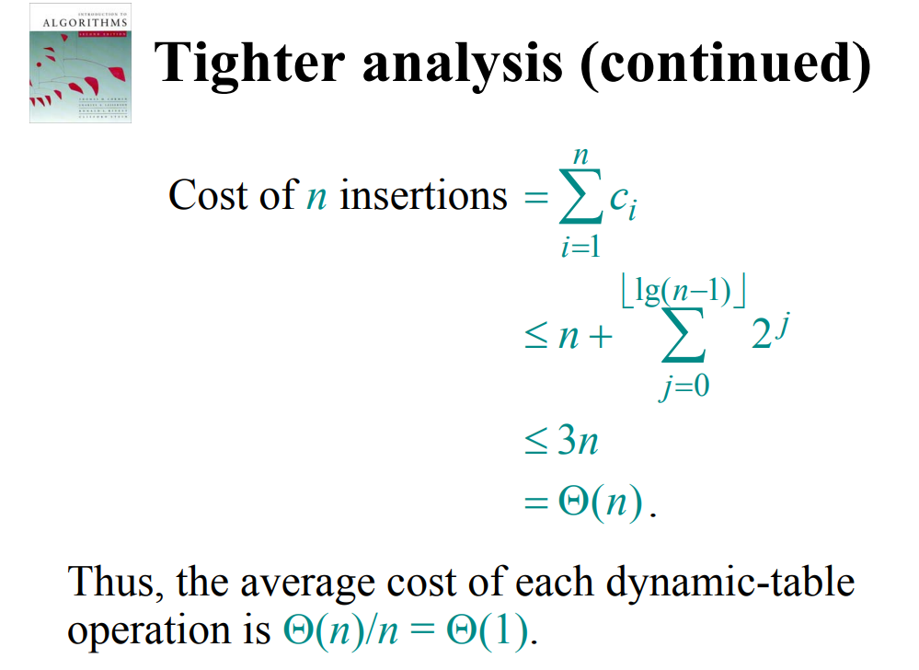
Tighter analysis (continued)

Slide 23
Amortized analysis
An amortized analysis is any strategy for analyzing a sequence of operations to show that the average cost per operation is small, even though a single operation within the sequence might be expensive.
Even though we’re taking averages, however, probability is not involved!
An amortized analysis guarantees the average performance of each operation in the worst case.

Slide 24
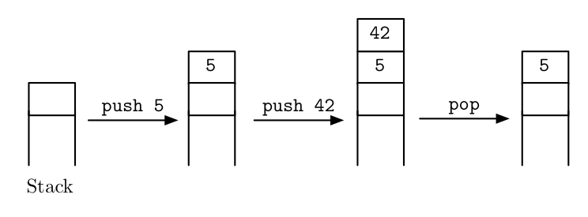
17.1聚合法/合计法
1、栈操作（不同种类）
  数据结构：栈S，初值为空
  操作
    Push(S, x): O(1)
    Pop(S): O(1)
    MultiPop(S, k): O(min(|S|, k))
    弹出min(|S|, k)个对象

Slide 25
17.1聚合法/合计法
  栈上操作序列的时间分析
  渐进分析方法得不到紧确界
  设有n个Push，Pop和Multipop操作构成的序列作用在初值为空的栈S上。
  一次Multipop的最坏时间为O(n)，因为|S| ≤n，K=O(n)；
  最坏情况下可能有O(n)个Multipop。
  因此，该序列最坏时间为O(n²)
估计的最坏情况的上界不准确
Question: 这样分析算法合理?
Answer: 只有n个操作，不可能每个操作都需要O(n) 代价。

Slide 26
17.1聚合法/合计法
栈上操作序列的时间分析（续）
  聚合法可以得到更准确的界（紧确界）
  因为一个对象入栈后至多被弹出一次，所以在非空栈上调用Pop的次数（包括Multipop中调用的Pop）至多为Push的次数
  因此，当S初值为空时，Push次数至多为O(n)，而Pop次数至多为O(n)（包括Multipop个数）
  所以对任意整数n，操作序列长度为n时，总时间T(n)=O(n)，三个操作的平摊代价均为O(n)/n=O(1)
  注意：没有使用概率分析

Slide 27
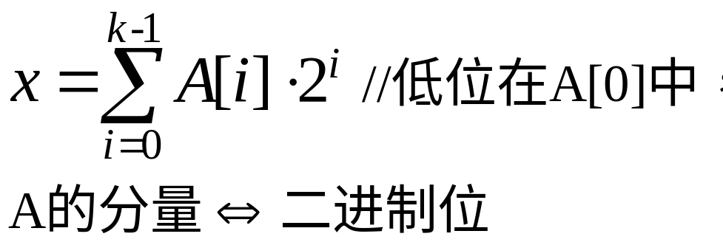
17.1聚合法/合计法
2、二进制计算器（同一类操作）
  数据结构
  设A[0..k-1]数组作为二进制计数器，初值为0，
  A[i]=0, 0 ≤i ≤k-1。A中存储二进制数x：
  操作：将二进制计数器A的值加1（模2^{k}，0≤x ≤ 2^{k}-1）

Slide 28
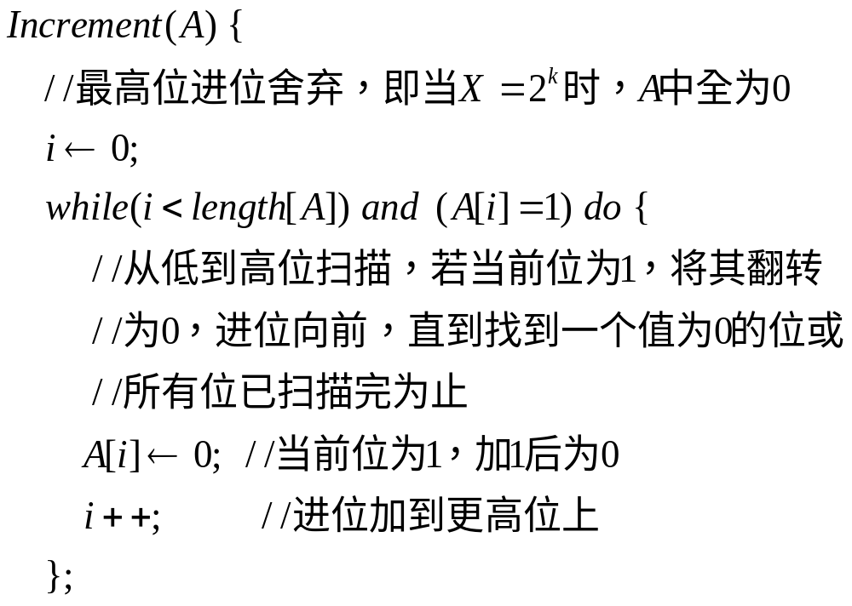
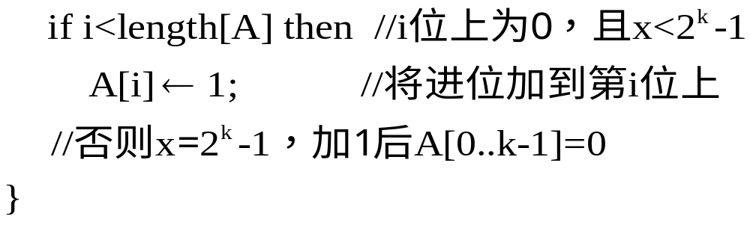

Slide 29
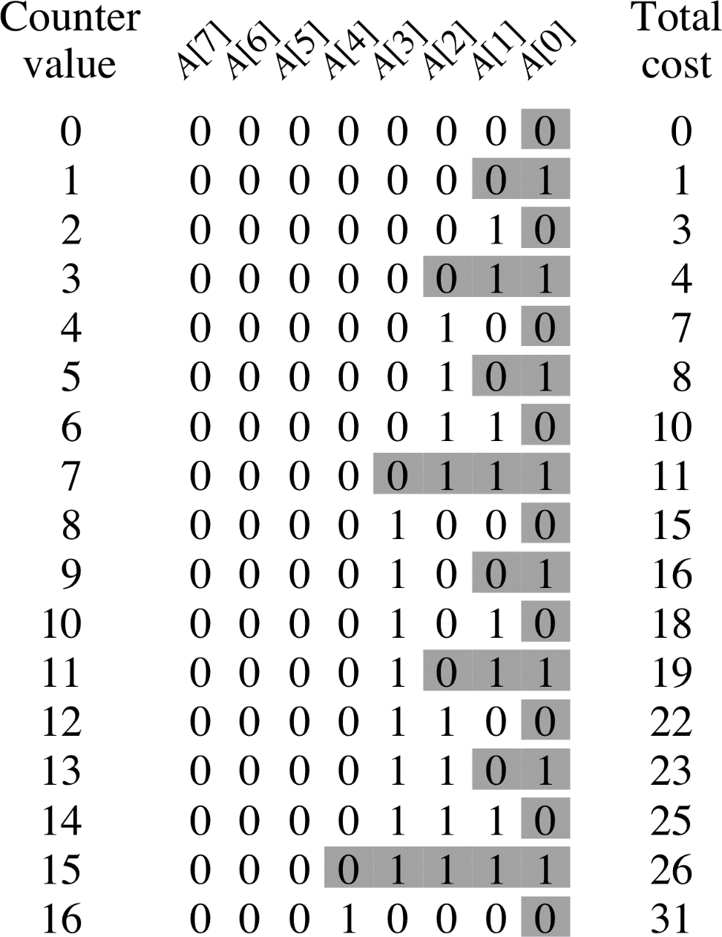
例子：二进制计数器Binary Counter
8-bit二进制计算器从0 变化到16对应的操作变化.
每次操作平均代价31/16 < 2.

Slide 30
17.1聚合法/合计法
时间分析
  渐进分析
  最坏时，Increment改变值的位数为O(k) (k为二进制位数，例如k=8)，n个增量作用在初值为0的计数器上，总代价为O(nK)
  聚合法/合计法分析
  n次增量操作中，并非每次所有位都发生变化，上表告诉我们，无论n值为何，其总翻转位数<2n，即总代价为O(n)，更严格证明如下：

Slide 31
17.1聚合法/合计法
➢当位i ≤ ⌊lgn⌋时（n为累加次数）
A[0], 每调用1次翻转1次，共n 次翻转
A[1], 每调用2次翻转1次，共⌊n/2⌋次翻转
A[2], 每调用4次翻转1次，共⌊n/4⌋次翻转
……
A[i], 每调用2^{i}次翻转1次，共⌊n/2^{i}⌋次翻转
➢当位i>⌊lgn⌋时
∵n的二进制表示最多有⌊lgn⌋+1位
∴A[i]在n次增量操作中，始终不变(高位不翻转)。于是，n次操作总的翻转次数为：

Slide 32
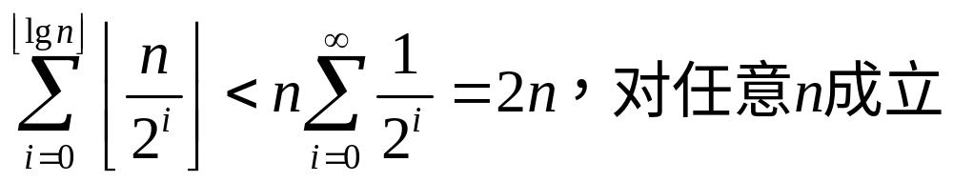
17.1聚合法/合计法
即：
  操作序列总代价(在最坏情况下)为O(n)
每次操作的平摊成本为O(n)/n=O(1)

Slide 33
17.2 核算法/记账法
费用分配（平摊代价）
为不同的操作分配不同的费用，每一操作分配到的费用称为该操作的平摊代价，它可视作为数据结构对该操作预收的费用（或理解为是该操作对数据结构预付的费用）
数据结构
操作
收费
付费
平摊代价
费用

Slide 34
17.2核算法/记账法
超额收费(overcharge)(平摊代价>实际成本)
当一个操作的平摊代价大于其实际成本时，数据结构对该操作预收的费用过多，其超额部分作为存款存储在数据结构的某个特定对象上
收费不足(undercharge)(平摊代价<实际成本)
当一操作的平摊代价小于其实际成本时，数据结构对该操作预收的费用不足，其差额部分可由数据结构的特定对象(是该操作操作的对象)上的存款支付
以丰补歉
与合计法不同，这里不同的操作平摊代价可能不同，原则是以丰补歉

Slide 35
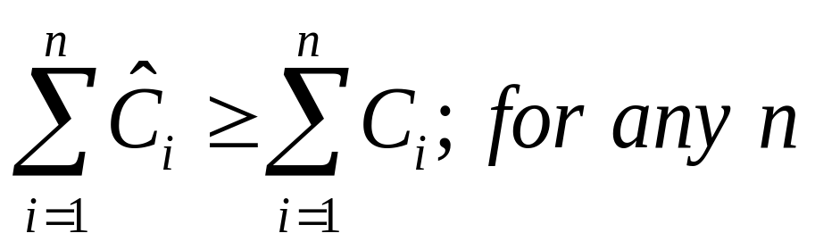

17.2核算法/记账法
正确选择各操作的平摊代价（平摊代价的正确性）
要说明每个操作的平摊代价是最坏情况下的平均代价，则必须保证对任意长度n的操作序列，总平摊代价是总的实际代价的一个上界：
其中c_{i} 是实际的第i次操作代价， 是平摊的i次操作代价

Slide 36
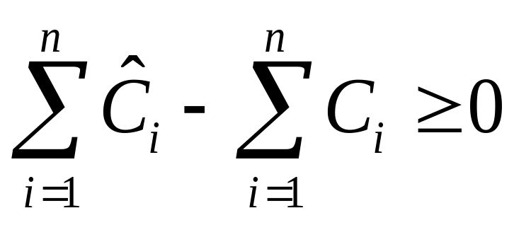
17.2核算法/记账法
正确选择各操作的平摊代价(续)
或者说：与数据结构相关的总存款在任何时刻都必须非负：
否则，若某个n时总存款为负，则对于该时刻为止的操作序列（即对某个n），其总平摊代价不是总实际代价的上界，此时，各操作的平摊代价就不是最坏情况下的平均代价。

Slide 37
Accounting analysis of dynamic tables
Charge an amortized cost of ĉ_{i} = $3 for the i th insertion.
$1 pays for the immediate insertion.
$2 is stored for later table doubling.
When the table doubles, $1 pays to move a recent item, and $1 pays to move an old item. Example:
overflow
$ | 0 | $0 | $0 | $0 | $2 | $2 | $2 | $2
$0
$0
$0
$0
$2
$2

Slide 38
Accounting analysis of dynamic tables
Charge an amortized cost of ĉ_{i} = $3 for the i th insertion.
$1 pays for the immediate insertion.
$2 is stored for later table doubling.
When the table doubles, $1 pays to move a recent item, and $1 pays to move an old item. Example:
overflow
$ | 0 | $0 | $0 | $0 | $0 | $0 | $0 | $0
$0
$0
$0
$0
$0
$0
$0
$0

Slide 39
Accounting analysis of dynamic tables
Charge an amortized cost of ĉ_{i} = $3 for the i th insertion.
$1 pays for the immediate insertion.
$2 is stored for later table doubling.
When the table doubles, $1 pays to move a recent item, and $1 pays to move an old item. Example:
$ | 0 | $0 | $0 | $0 | $0 | $0 | $0 | $0 | $2 | $2 | $2
$0
$0
$0
$0
$0
$0
$0
$0

Slide 40
Accounting analysis (continued)
Key invariant: Bank balance never drops below 0. Thus, the sum of the amortized costs provides an upper bound on the sum of the true costs.
 | i |  | 1 | 2 | 3 | 4 | 5 | 6 | 7 | 8 | 9 | 10
 | size_{i} |  | 1 | 2 | 4 | 4 | 8 | 8 | 8 | 8 | 16 | 16
 | c_{i} |  | 1 | 2 | 3 | 1 | 5 | 1 | 1 | 1 | 9 | 1
 | ĉ_{i} |  | 2* | 3 | 3 | 3 | 3 | 3 | 3 | 3 | 3 | 3
 | bank_{i} |  | 1 | 2 | 2 | 4 | 2 | 4 | 6 | 8 | 2 | 4
*Okay, so I lied. The first operation costs only $2, not $3.

Slide 41
17.2 记账法
1、栈操作（不同种类操作）
  首先要保证这种平摊代价定义的正确性
  即对任何n，总平摊代价是总的实际成本的上界。
 | 实际代价 | 平摊代价
Push | 1 | 2
Pop | 1 | 0
Multipop | min(k,s) | 0

Slide 42
17.2核算法/记账法
求证：上述的平摊成本是实际代价的上界。
证明：
  设每个代价单位：1元， 栈——餐馆的盘子
  Push：将一盘子放入栈中，该操作付出的2元钱1元用来支付入栈操作的实际成本，剩余1元作为存款放到刚刚入栈的盘子上
  Pop：平摊成本为0，因为栈中每个盘子上均有1元存款，故可用该存款支付每个盘子出栈所需的实际成本
  Multipop：平摊成本为0，每弹出一个盘子，就利用这个盘子上的1元存款，每个盘子都有存款，不用再支付成本
  综上所述：任意时刻，栈中盘子总存款≥0，上述的平摊成本是正确的。

Slide 43
17.2核算法/记账法
结论：
任意时刻，栈中盘子总存款≥0，故任意长度n的操作序列，总平摊成本是总实际成本的一个上界。
∴每个操作平摊成本是O(1)，n个由Push，Pop和Multipop组成的操作序列总平摊成本是O(n)，因此总实际成本亦为O(n)。

Slide 44
17.2核算法/记账法
2、二进制计数器的增量（同种操作）
  Increment的实际成本——翻转位数，设每位翻转代价：1元
  操作的平摊成本：
  置位(0→1)收费2元
  复位(1→0)收费0元
  正确性：
  当某位被置1时，2元收费中1元用于支付实际成本，另1元存在该位上，则计数器中，值为1的位上均有1元存款。
  当某位复位时，用该位上1元存款来支付复位的实际成本。
  所以平摊成本的定义是正确的。

Slide 45
17.2核算法/记账法
  ∵任意时刻，计数器中值为1的位数非负，故总存款数≥0
  ∴n次增量操作的总平摊成本是总实际成本的一个上界。即一次增量操作的平摊成本是最坏情况的平均成本
  ∵一次操作最多只有一次置位(0→1)，则其平摊成本≤ 2
  ∴n次增量操作的总平摊成本2n ∈ O(n)

Slide 46
17.3 势能法
与记账法的区别
  存款——作为势能保存在整个数据结构上，而非其中的特定的对象上。需要时通过释放能量来支付操作的实际代价
势能、势差、势函数、各操作的平摊成本
  数据结构：D，初态记为D₀
  操作：n个，n可变
  i^{th}操作OP_{i}的结果：D_{i-1}→D_{i}，D_{i-1}和D_{i}表示第i个操作前后D的状态(1≤i≤n)，数据结构从D_{i-1}的状态转换为D_{i}状态。

Slide 47
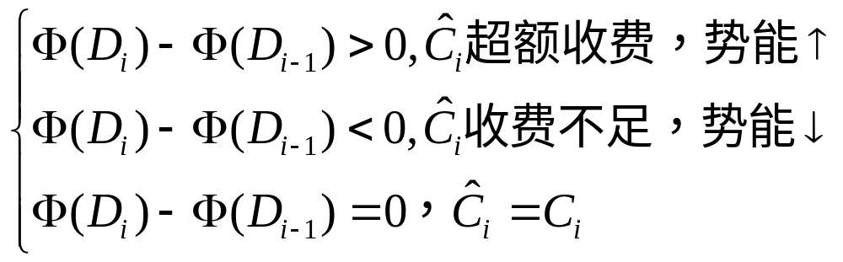
17.3 势能法
  势函数Φ(D_{i})：对每个数据结构的状态D_{i}定义一个实数(1≤i≤n)，这个值就是势能，描述当前数据结果的势。
  OP_{i}的实际成本为C_{i}
  OP_{i}的平摊成本为Ĉ_{i}＝C_{i}+Φ(D_{i})-Φ(D_{i-1})
  操作的平摊代价由两部分构成：实际成本C_{i}和势差（操作所引起的势能变化）

Slide 48
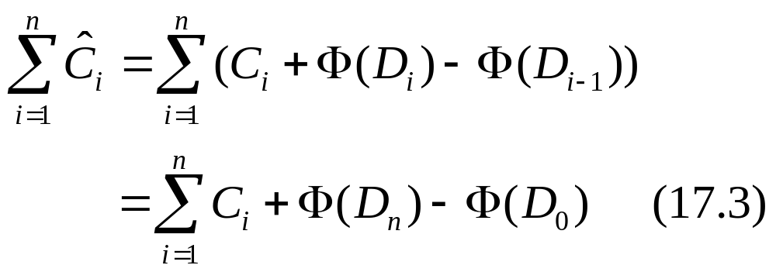
17.3 势能法
总的平摊代价及势函数的选择(正确性)
即n个操作后，势差为：序列最终的势能和最初的势能之差。此势差≥0或Φ(D_{n}) ≥Φ(D₀)，则总的平摊代价是总的实际成本的一个上界，但须对任意的n成立，故有：
∀i∈I，Φ(D_{i})≥Φ(D₀)，通常定义Φ(D₀)＝0
则有：∀i∈I， Φ(D_{i})≥0

Slide 49
17.3 势能法
Φ(D₀)＝0，∀i∈I， Φ(D_{i})≥0
  满足上式就可以保证平摊代价的正确性。
  势函数选择常常需要某种折衷，根据相应的时间界来选定，最佳选择往往使界尽量紧致。

Slide 50
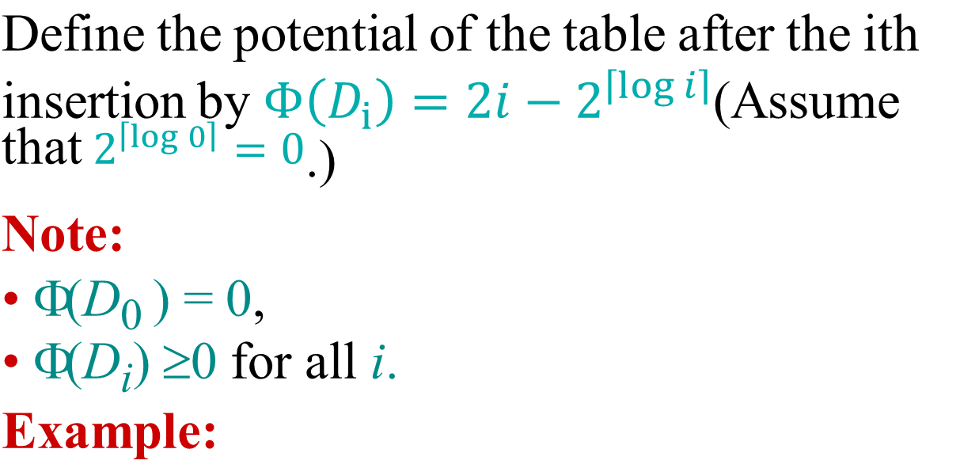
Potential analysis of table doubling
 | • | • | • | • | • | •
•
•
•
•
•
•
Φ = 2·6 – 2³ = 4
accounting method)
(
$ | 0 | $0 | $0 | $0 | $2 | $2
$0
$0
$0
$0
$2
$2

Slide 51
Calculation of amortized costs
The amortized cost of the i th insertion is
ĉ_{i} = c_{i} + Φ(D_{i}) – Φ(D_{i–1})

Slide 52
Calculation of amortized costs
The amortized cost of the i th insertion is
ĉ_{i} = c_{i} + Φ(D_{i}) – Φ(D_{i–1})
i if i – 1 is an exact power of 2, 1 otherwise;
=

Slide 53
Calculation of amortized costs
The amortized cost of the i th insertion is
ĉ_{i} = c_{i} + Φ(D_{i}) – Φ(D_{i–1})
i if i – 1 is an exact power of 2, 1 otherwise;
=
i if i – 1 is an exact power of 2, 1 otherwise;
=

Slide 54
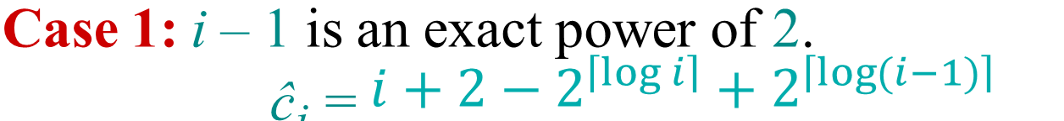
Calculation

Slide 55
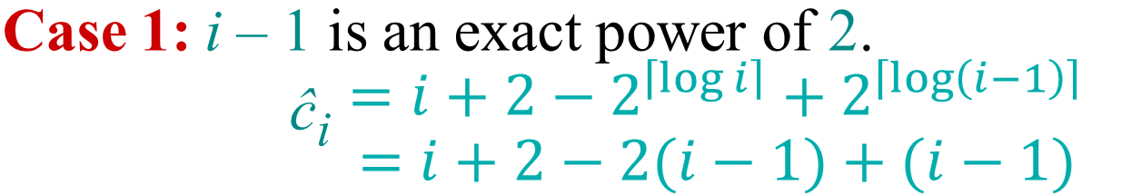
Calculation

Slide 56
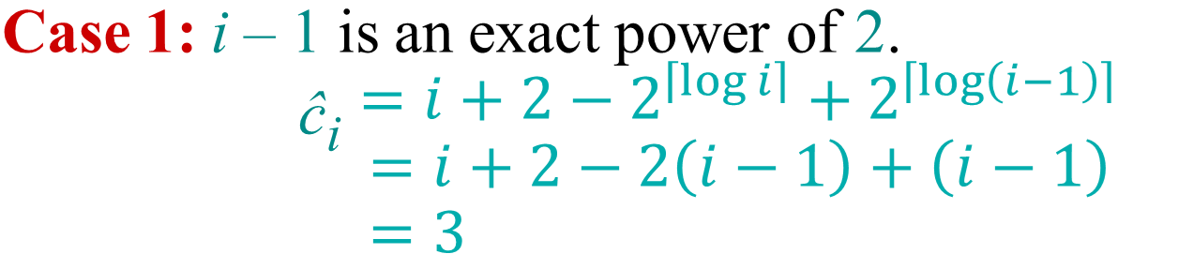
Calculation

Slide 57
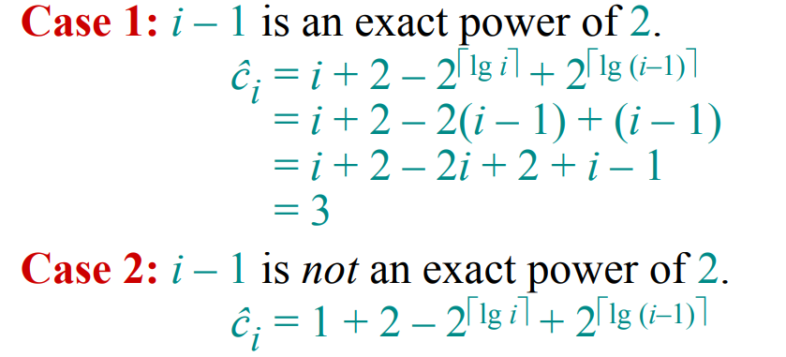
Calculation

Slide 58
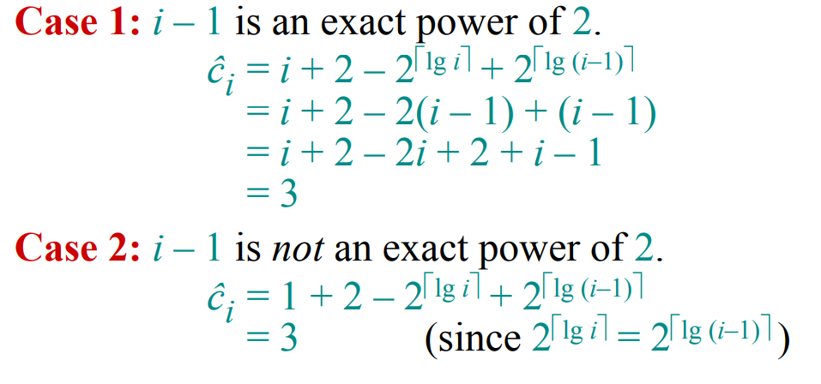
Calculation

Slide 59
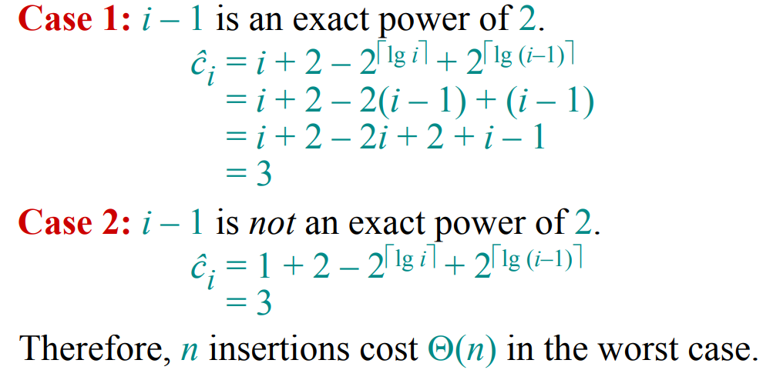
Calculation

Slide 60
17.3 势能法
1、栈操作
  势函数Φ：栈中对象数目
    数据结构：栈
    初始：设D₀表示空栈，Φ(D₀)=0
    对任意i， Φ(D_{i}) ≥ 0 = Φ(D₀)，即任意时刻，栈中对象数非负
    结论： Φ定义保证了n个操作的总平摊代价是总的实际代价的一个上界

Slide 61
17.3 势能法
  各栈操作的平摊成本
    设当前栈中对象数|S|=s，OP_{i}是：
    ①Push
    势差： Φ(D_{i})-Φ(D_{i-1})＝(s+1)-s=1 //多收费
    平摊成本： Ĉ_{i}＝C_{i}+Φ(D_{i})-Φ(D_{i-1})=1+1=2 //C_{i}=1
    ②Pop
    势差： Φ(D_{i})-Φ(D_{i-1})＝(s-1)-s = -1 //少收费
    平摊成本： Ĉ_{i}＝C_{i}+Φ(D_{i})-Φ(D_{i-1})=1-1=0 //C_{i}=1
    ③Multipop(S,k): 弹出对象数k’=min(s,k)
    势差： Φ(D_{i})-Φ(D_{i-1})＝(s-k’)-s = -k’
    平摊成本： Ĉ_{i}＝C_{i}-k’ = 0 // C_{i} = k’

Slide 62
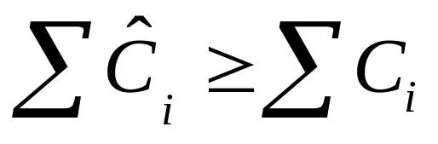
17.3 势能法
总的平摊成本
  T(n)=O(n) //各操作的平摊成本为O(1)

Slide 63
17.3 势能法
2、二进制计数器的增量操作
  势函数Φ：执行i次增量操作后，计数器中1的数目b_{i}
  ①初始势能为0， Φ(D₀)=0，计数器初值为0
  ∀i， Φ(D_{i})≥0=Φ(D₀)，即任一时刻，计数器中1的数目非负
  ②实际成本
  假设OP_{i}中将t_{i}位复位（置0），则实际代价最多为t_{i}+1
  （因为最多再多1个置位），即 C_{i}≤t_{i}+1
  ③势差
  设OP_{i}操作之后，计数器中1的数目为b_{i}，即:
  Φ(D_{i})= b_{i}。

Slide 64
势差
势差： Φ(D_{i}) - Φ(D_{i-1}) = b_{i} - b_{i-1}
如果b_{i} = 0, OP_{i}操作将所有k位置0，但未置位为1,
因此 b_{i-1} = t_{i} = k ➔ b_{i} = b_{i-1} – t_{i} = 0.（该情况发生于当所有k位都为1时）
如果b_{i} > 0, OP_{i}操作将t_{i}位置0 ，同时置一位为1,
因此b_{i} = b_{i-1} – t_{i} + 1.
综合可得 b_{i}≤b_{i-1}-t_{i}+1 //若有置位，左右应相等
ti位置0，1的个数少了ti个
1的个数多1个

Slide 65

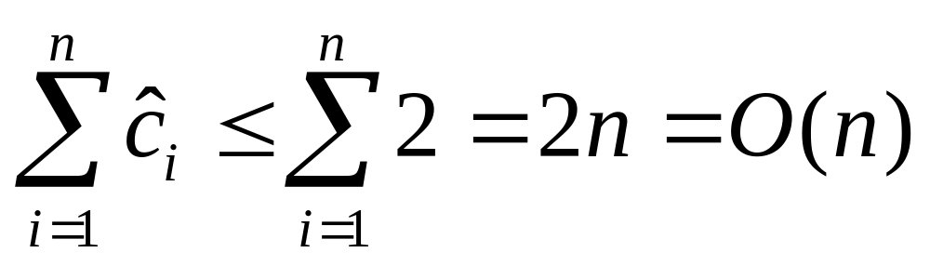
17.3 势能法—计算器
因为 b_{i} ≤ b_{i-1} – t_{i} + 1,
(D_{i}) = Φ(D_{i}) – Φ(D_{i-1}) = b_{i} – b_{i-1} ≤ (b_{i-1} – t_{i} + 1) – b_{i-1} = 1 – t_{i}
因此, = c_{i} + (D_{i}) ≤ (t_{i} + 1) + (1 – t_{i}) = 2
如果计数器初始为0, Φ(D₀) = 0.
➔ n个操作的平摊代价=

Slide 66
17.3 势能法
注意：在上式中Ĉ_{i} ≤2, 与b₀是否为0无关，故可利用它直接分析总的实际成本。
这里要求k=O(n)，或执行Increment操作至少k次(n≥Ω(k))，即可保证：
无论计数器的初值为何，总的实际代价都是O(n)

Slide 67
Ch.17 摊还分析
合计法/聚合法
  简单，常用：先求出合计，然后摊薄
  先求出操作序列里所有n个操作的总代价上界T(n)，每个操作的平摊代价T(n)/n
  每个操作的平摊代价相同

Slide 68
Ch.17 摊还分析
核算法/记账法
  对操作序列中的各操作收费，以支付操作的实际代价
  每个不同操作的平摊代价可以不同
  先确定操作序列中各种操作的平摊代价（费用），对不同的操作收费可以不同
  对有的操作超额收费：即该操作实际成本低于该收费，余款作为“预付存款”存储在数据结构某些特殊对象上
  对有的操作收费不足：即该操作实际成本大于此收费，不足部分由特殊对象上的存款支付

Slide 69
Ch.17 摊还分析
势能法
  与记账法类似之处是也须先确定每个操作的平摊成本（收费），对某些操作预先超额收费以补偿后续收费不足的操作
  不同之处是：存款是作为整个数据结构的“势能”加以维护，而不是将存款与数据结构中某些个体对象联系起来

Slide 70
Ch.17 摊还分析
摊还分析特点
  1）它是一种分析的方法，适用于分析一个彼此相关的操作序列
    其分析方法不是孤立地分析每个操作的时间界限，而是将整个操作序列作为一个整体考虑，利用各操作彼此的关系求整个操作序列的时间界限，然后摊薄得到各操作的平摊代价
  2）操作序列的总代价是操作序列长度的函数，而不是输入量规模的函数

Slide 71
Ch.17 摊还分析
摊还分析特点
  3）不仅是分析方法，也是设计算法和数据结构的一种思维方法
  因为设计算法与分析时间性能紧密相关，
  所以通过摊还分析可优化算法设计，加深对算法所操作的数据结构特性的认识，从而设计出时空性能更优的数据结构

